Slide 1
Мастер- класс
«Изготовление нетрадиционного оборудования для проведения дыхательной гимнастики»
Муниципальное автономное дошкольное образовательное учреждение
Тюменского муниципального района Боровский детский сад «Журавушка» общеразвивающего вида с приоритетным осуществлением деятельности по познавательно-речевому направлению развития детей
Составила:
воспитатель Черняк Дарья Юрьевна

Slide 2
Развитие дыхания – является одной из важных задач в работе с дошкольниками.
Упражнения на дыхание широко используются как в работе по развитию речи детей (при постановке сложных звуков, работе над темпом, громкостью, интонационной выразительностью и плавностью речи), так и в оздоровительной работе.

Slide 3
.
Все звуки произносятся в фазе выдоха.
Существует три направления воздушной струи:
для произнесения большинства звуков: губно-зубных (в, в', ф, ф'), заднеязычных (к, к', г, г', х, х'), переднеязычных (т, т', д, д'), свистящих (с, с', з, з', ц), характерно направление воздушной струи прямо по центру языка;
произношения шипящих звуков и р, р' – по центру языка вверх;
для произнесения звука л, л' – по боковым краям языка.

Slide 4
Цель дыхательной гимнастики с использованием тренажеров
Формирование у детей умения управлять органами дыхания повысить интерес к играм на развитие речевого дыхания.
Задачи:
Формировать навыки правильного речевого дыхания.
Развивать плавный речевой выдох.
Формировать силу, плавность и целенаправленность воздушной струи.

Slide 5
Требования к проведению
дыхательной гимнастики
не заниматься в пыльном, непроветренном или сыром помещении;
температура воздуха должна быть на уровне 18-20°С;
одежда не должна стеснять движений;
не заниматься сразу после приёма пищи;
не заниматься, если у ребёнка заболевание органов дыхания;
дозировать количество и темп проведения упражнений;
выполнять упражнения каждый день по 3-6 минут;
вдыхать воздух через рот и нос, выдыхать – через рот;
вдыхать легко и коротко, а выдыхать – длительно и экономно;
после выдоха сделать остановку на 2-3 секунды;
не напрягать мышцы в области шеи, рук, живота, груди;
плечи не поднимать при вдохе и опускать при выдохе.

Slide 6
Это интересно!
А знаете ли вы, что медленный выдох поможет ребёнку успокоиться, расслабиться, справиться с волнением и раздражительностью, тем самым, поможет избежать стресса.
А знаете ли вы, что дыхательные упражнения имеют крайне мало противопоказаний. К примеру, выполнять гимнастику нежелательно ребятам, перенёсшим травмы головного мозга, позвоночника, имеющим остеохондроз шейно-грудного позвоночного отдела, а также высокое давление (артериальное, внутриглазное, внутричерепное).

Slide 7
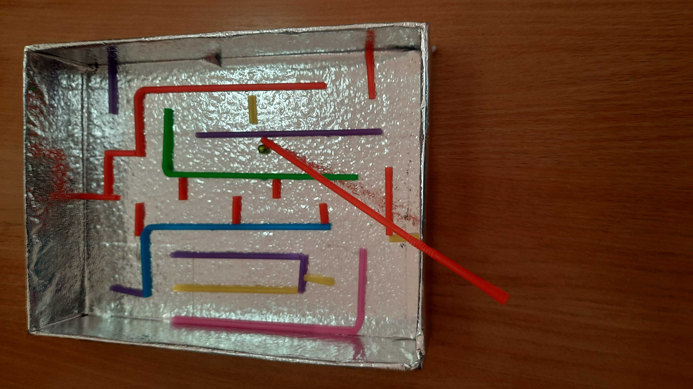
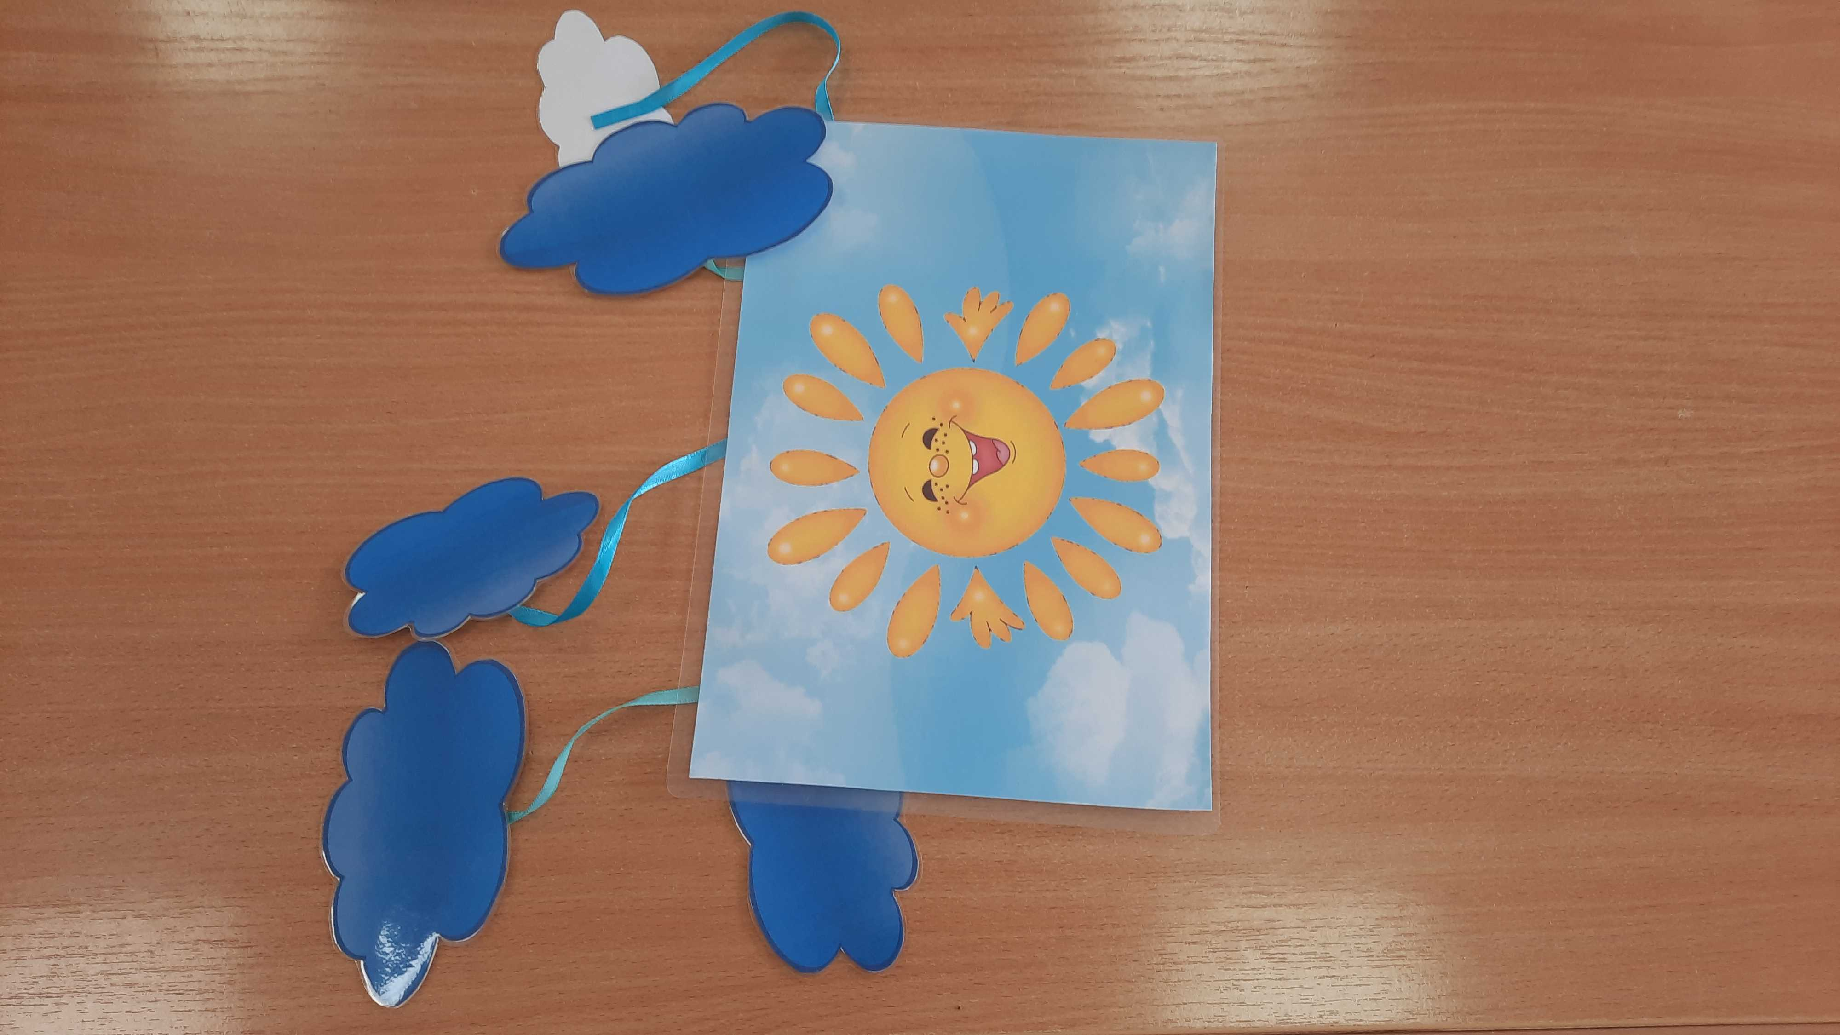
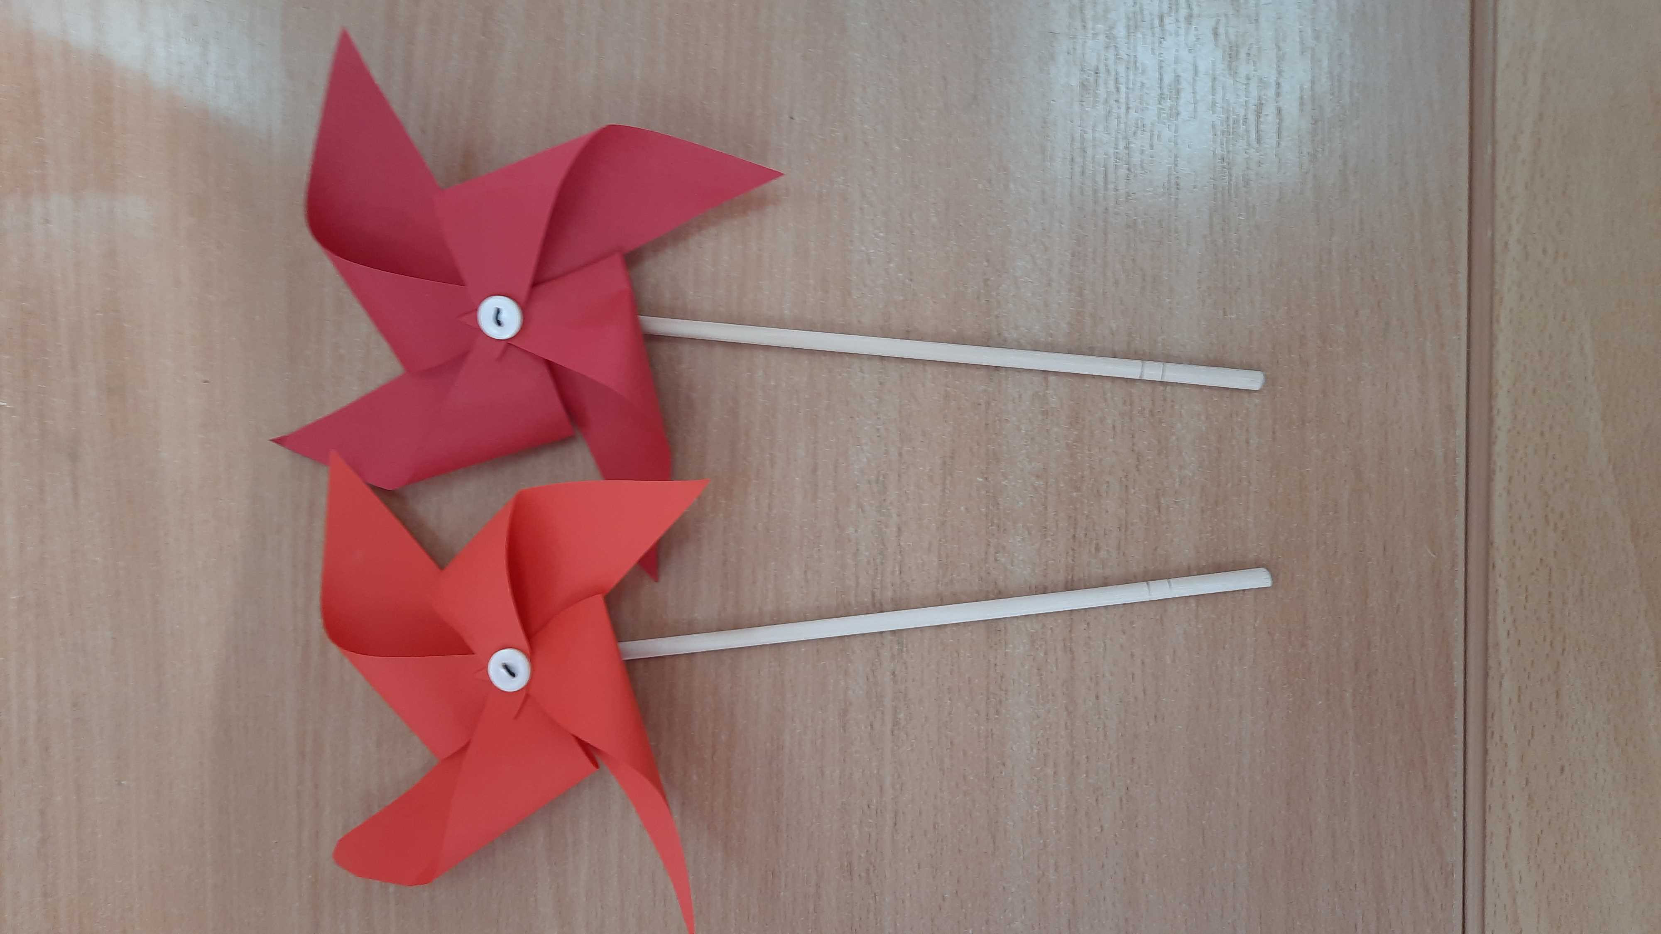
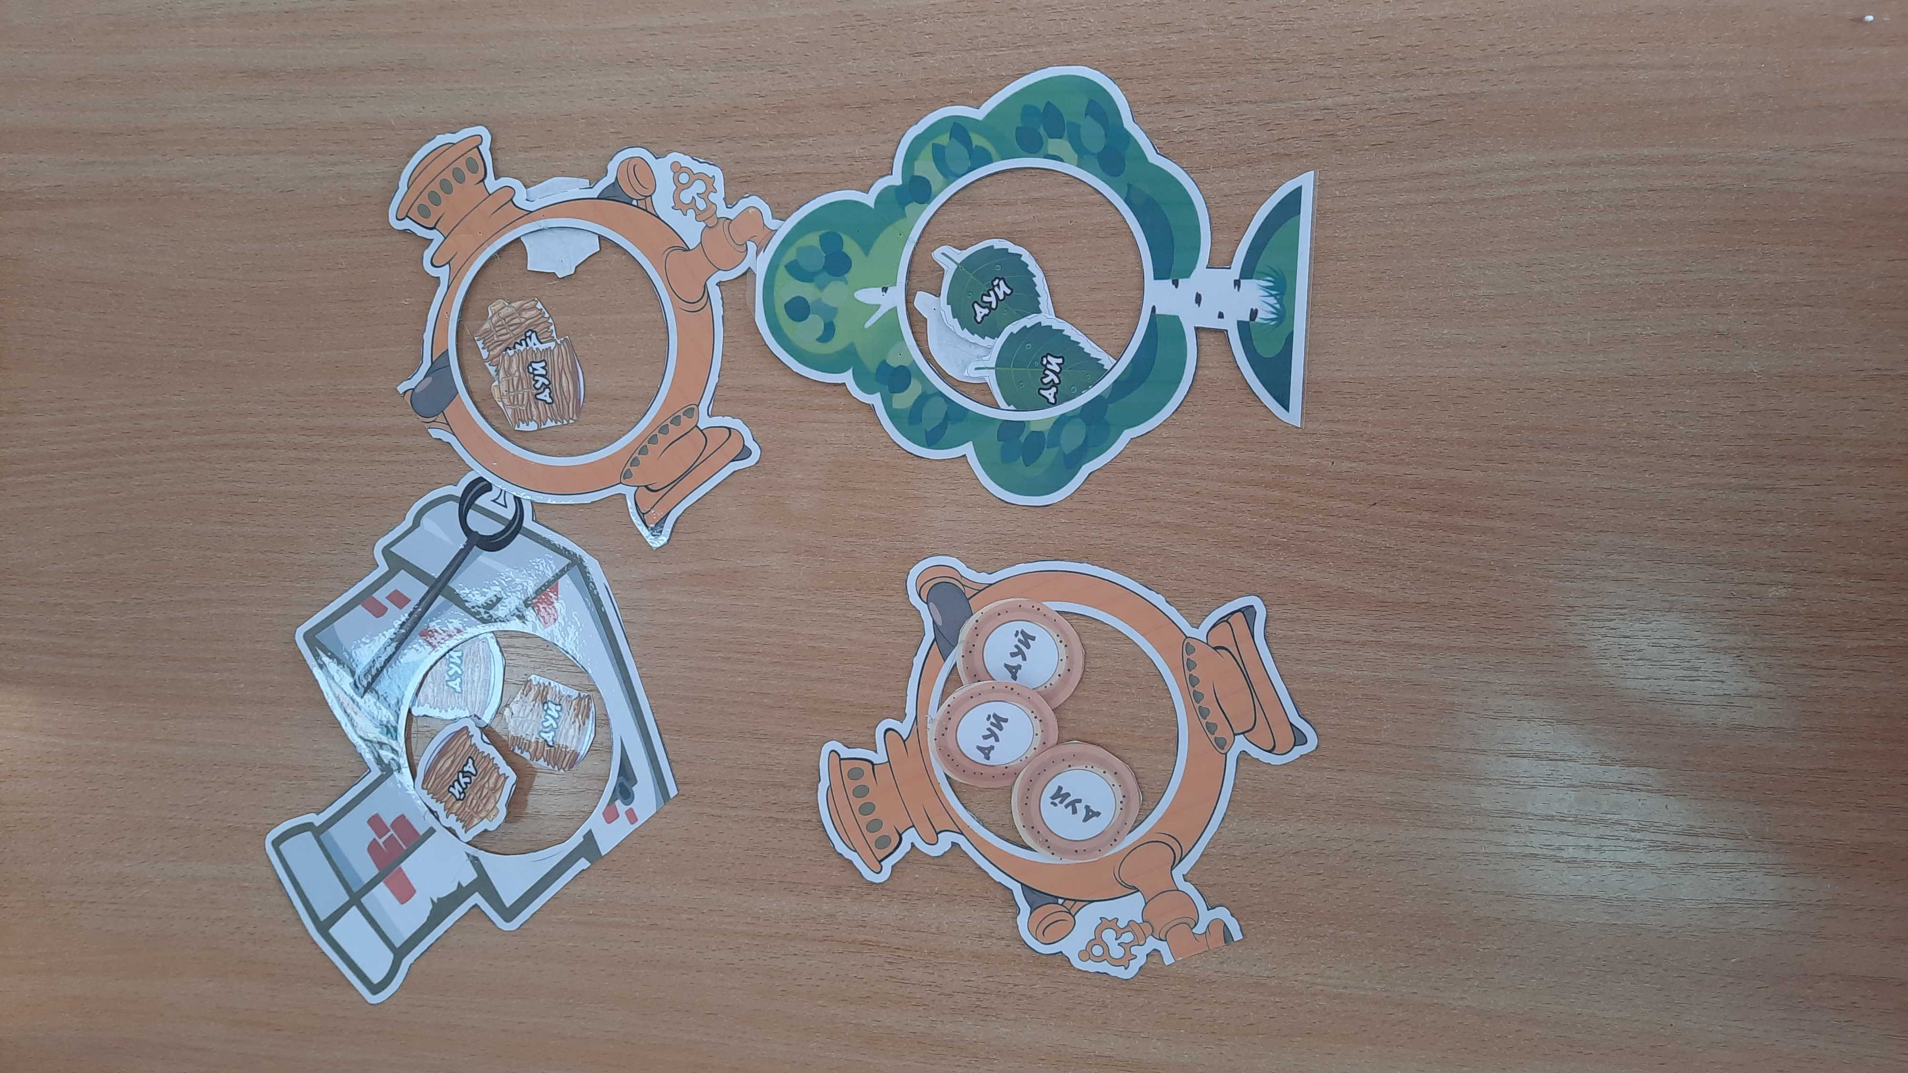
Нетрадиционные тренажеры для правильного дыхания

Slide 8
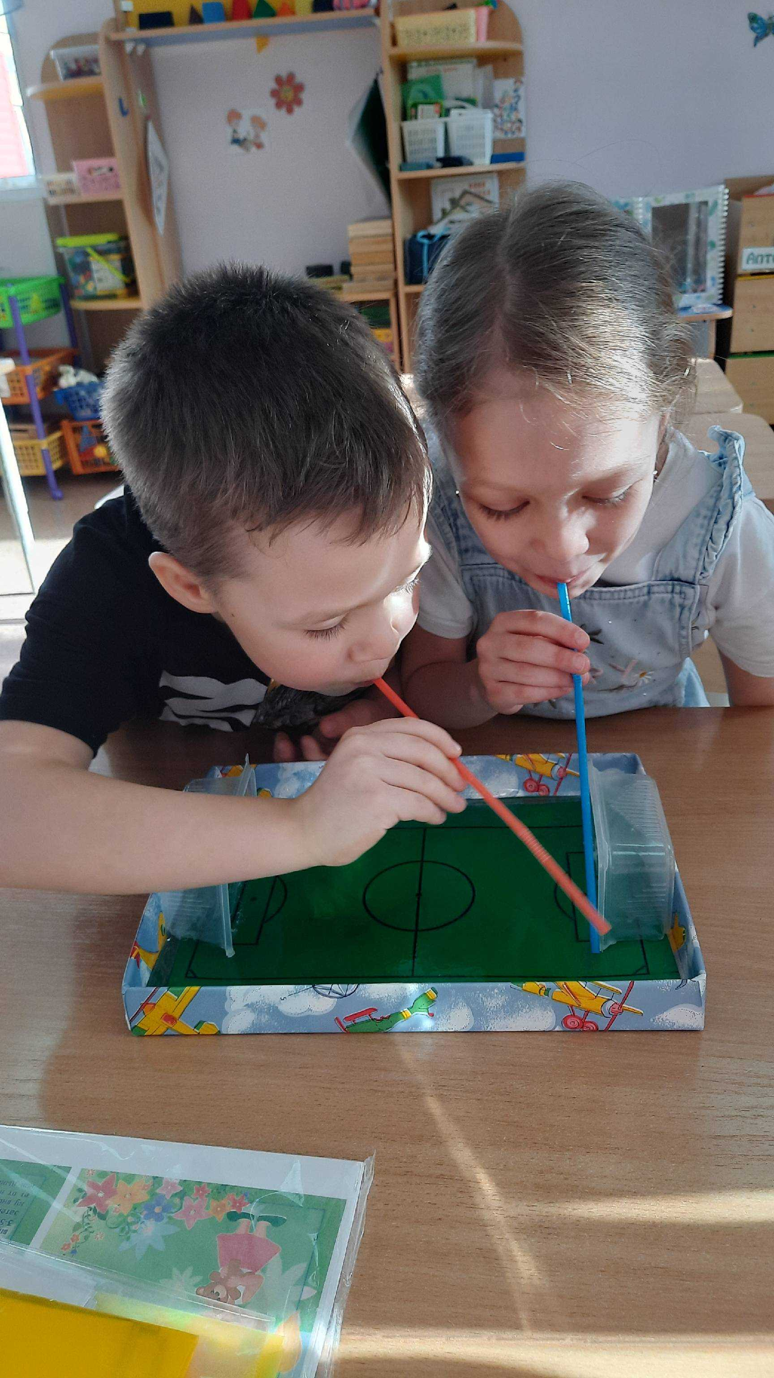
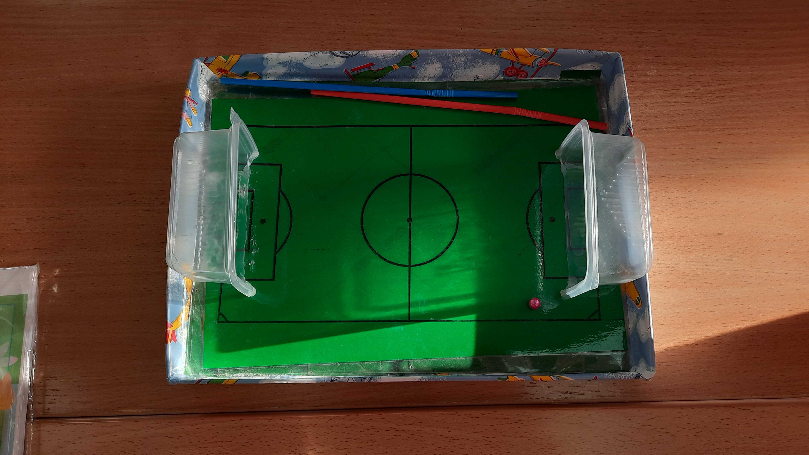
Дыхательный тренажер «Футбол»

Slide 9
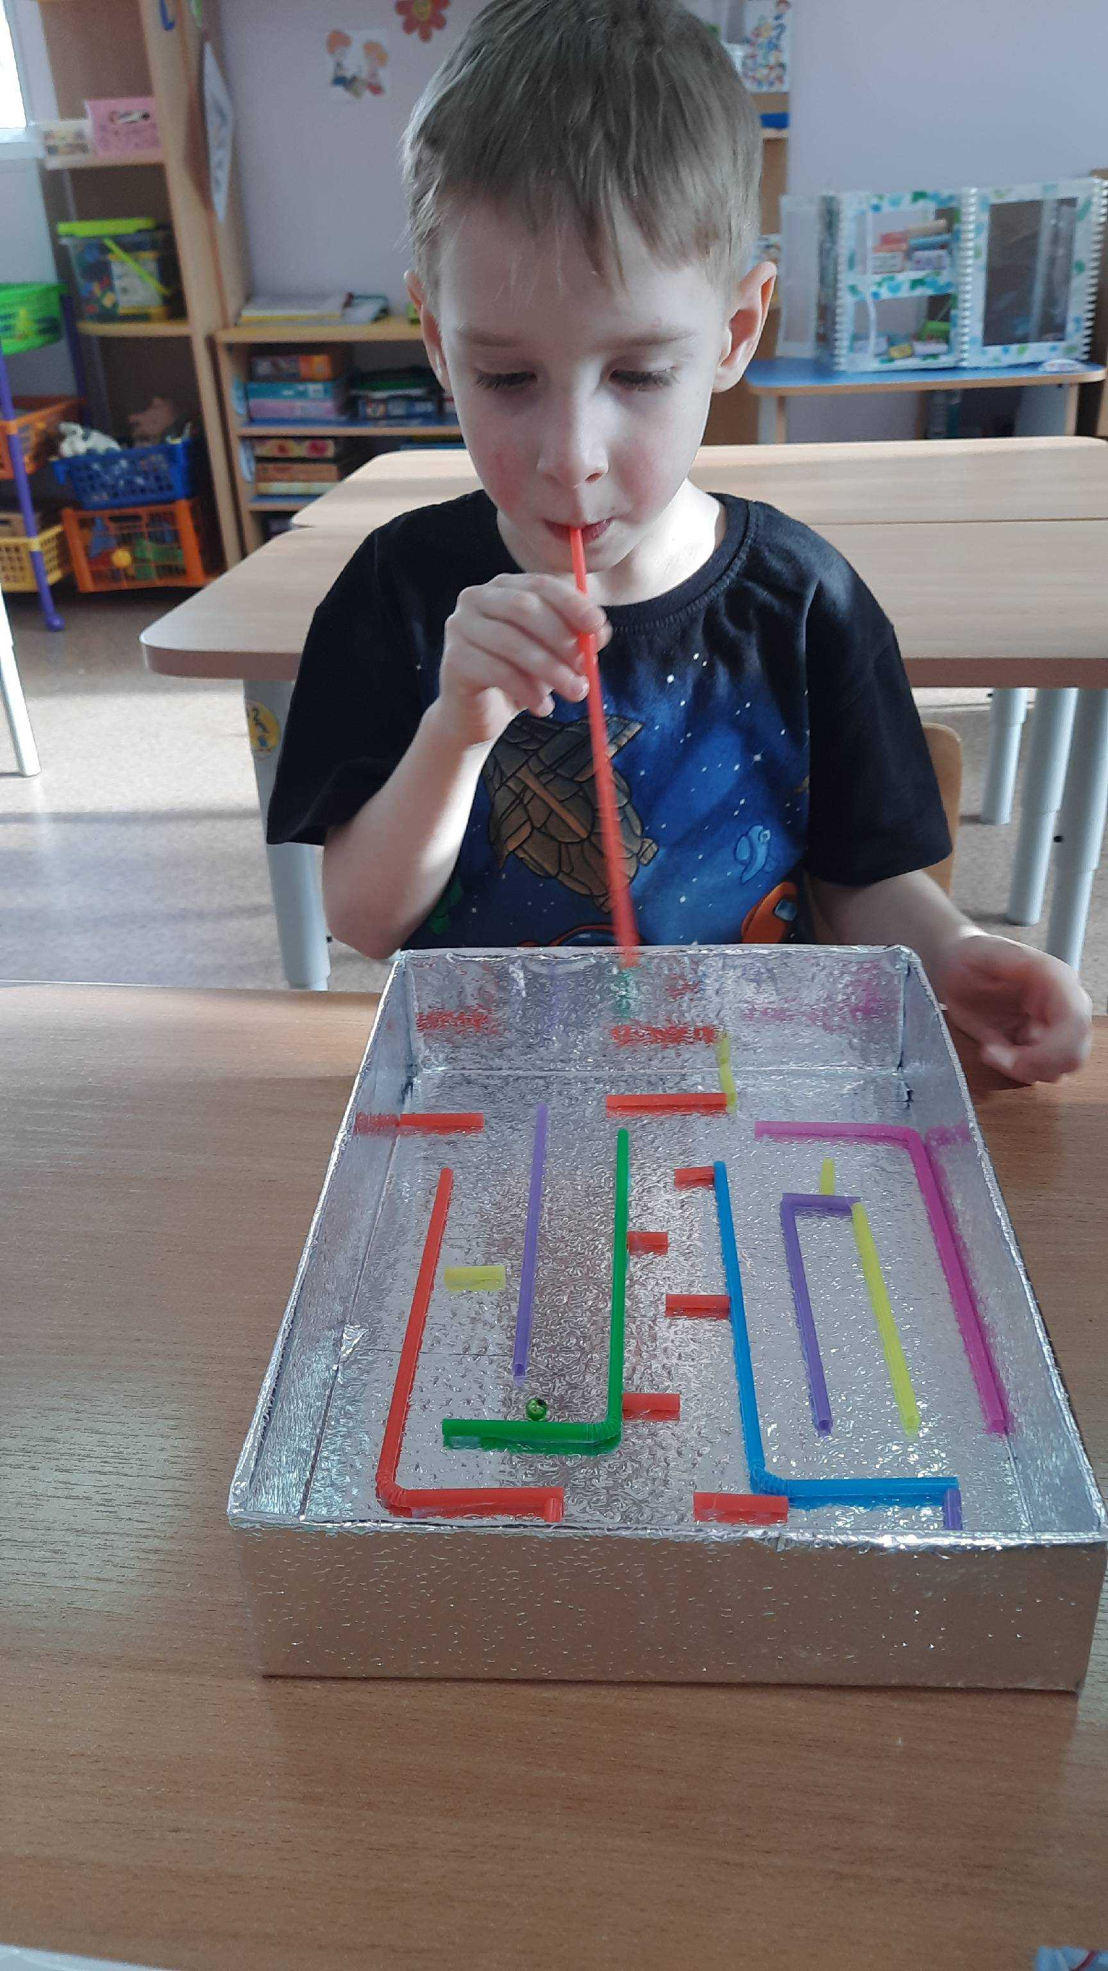
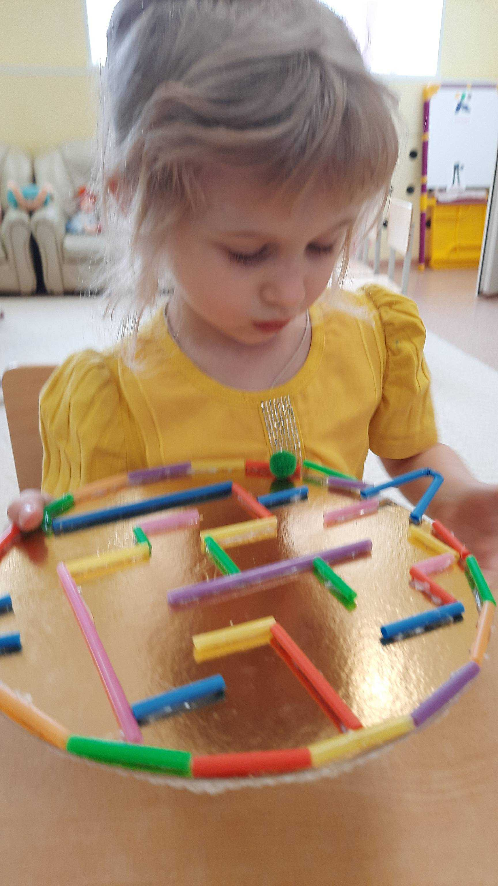
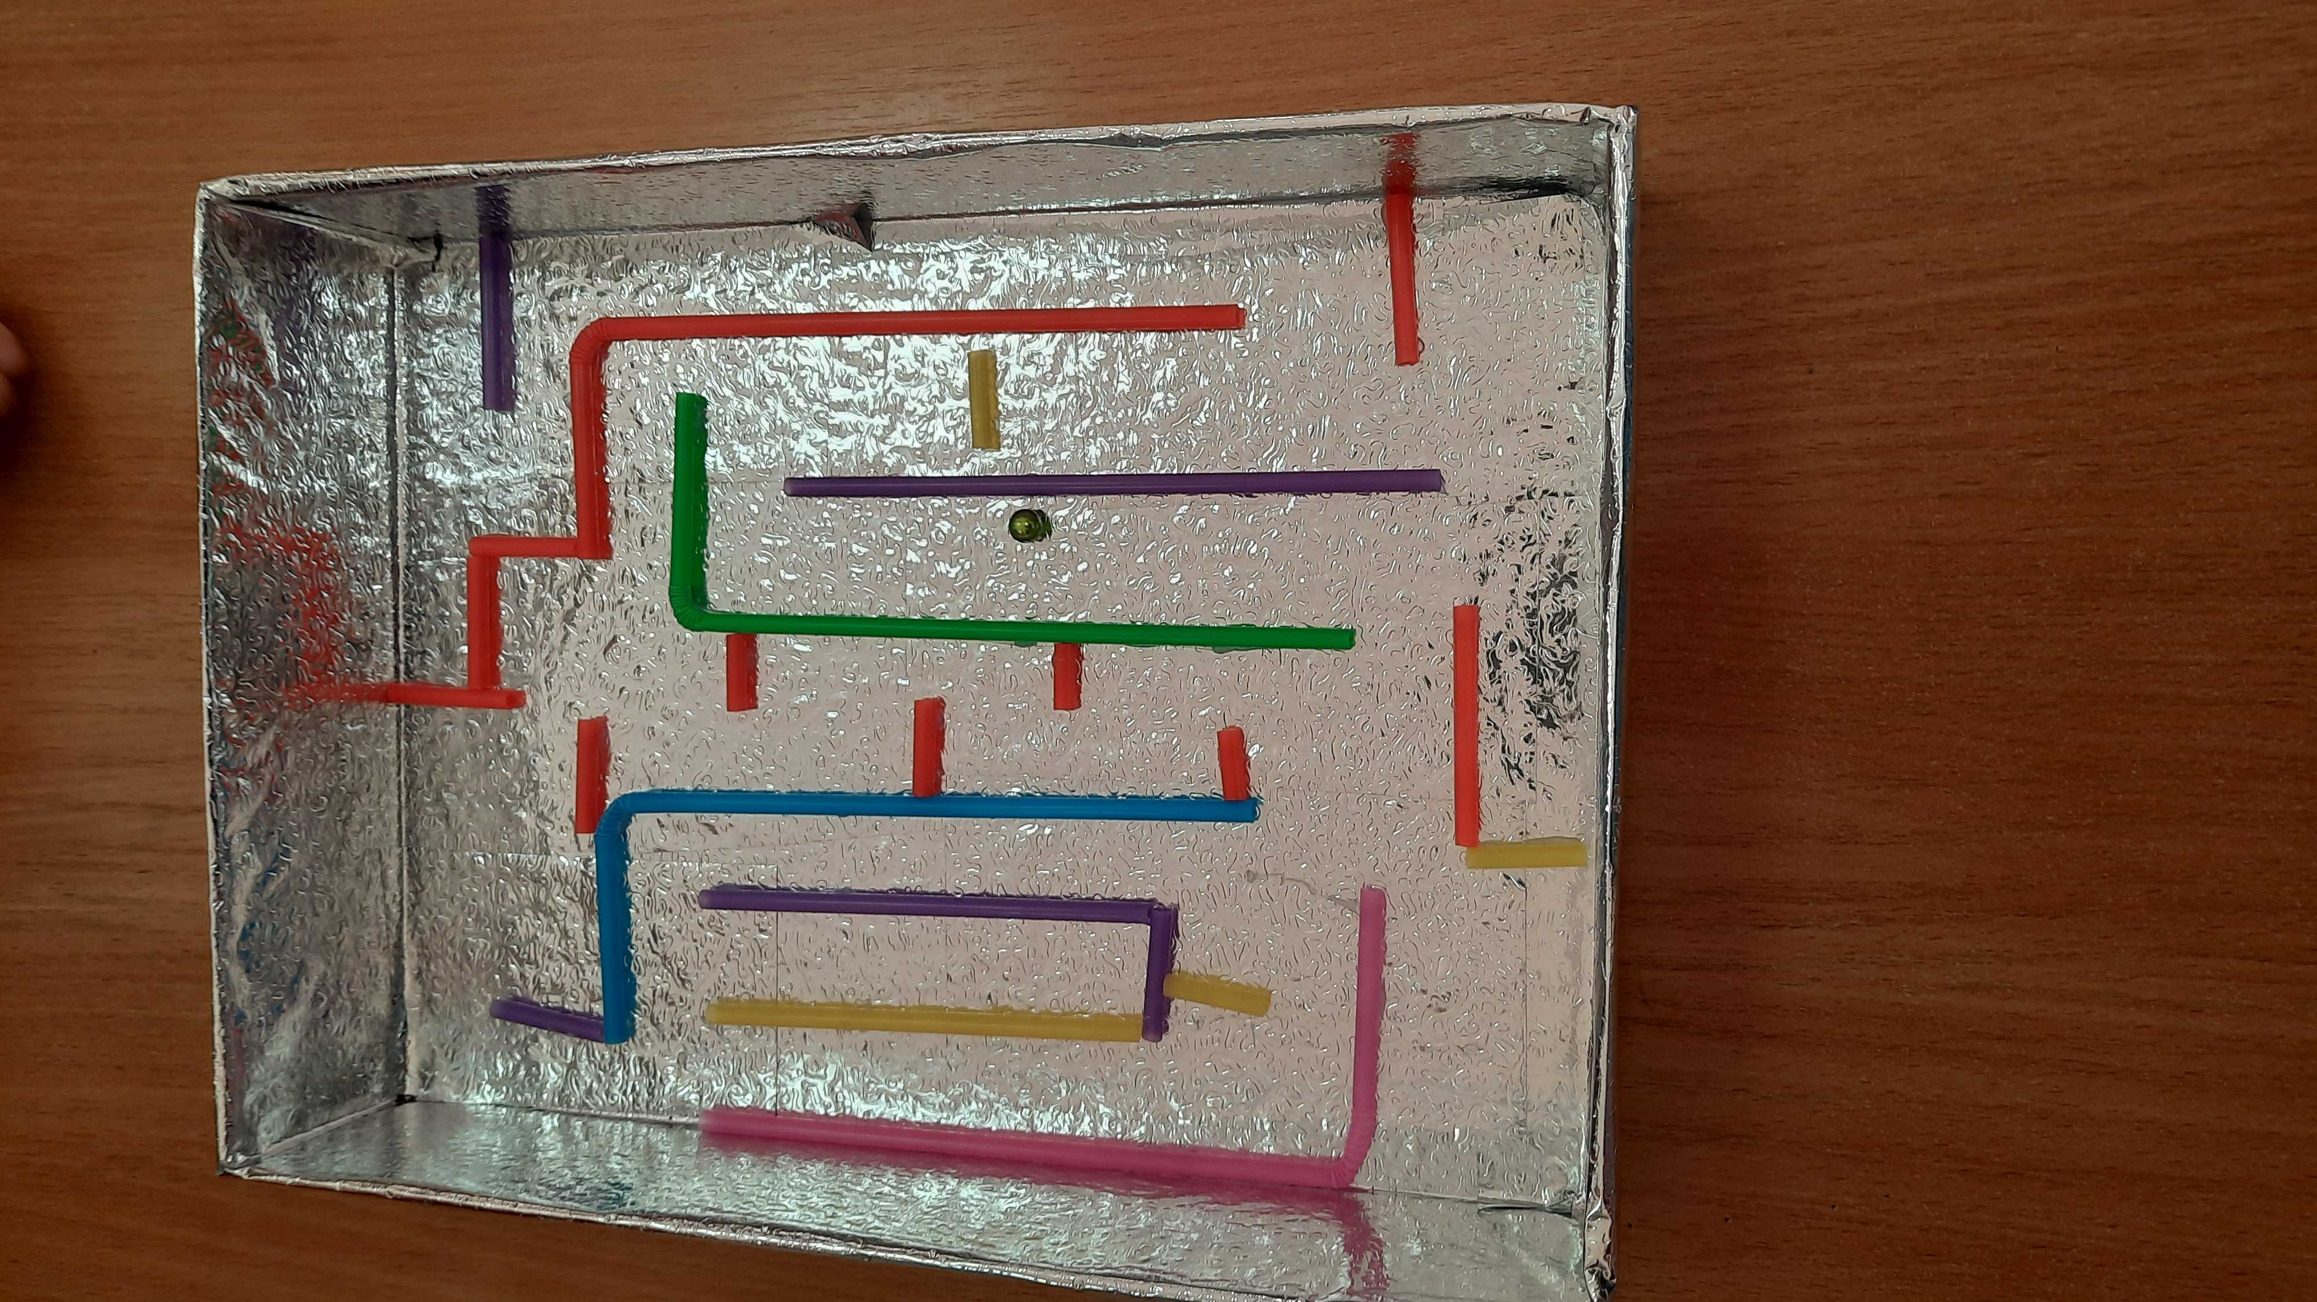
Дыхательный тренажер
«Лабиринт»

Slide 10
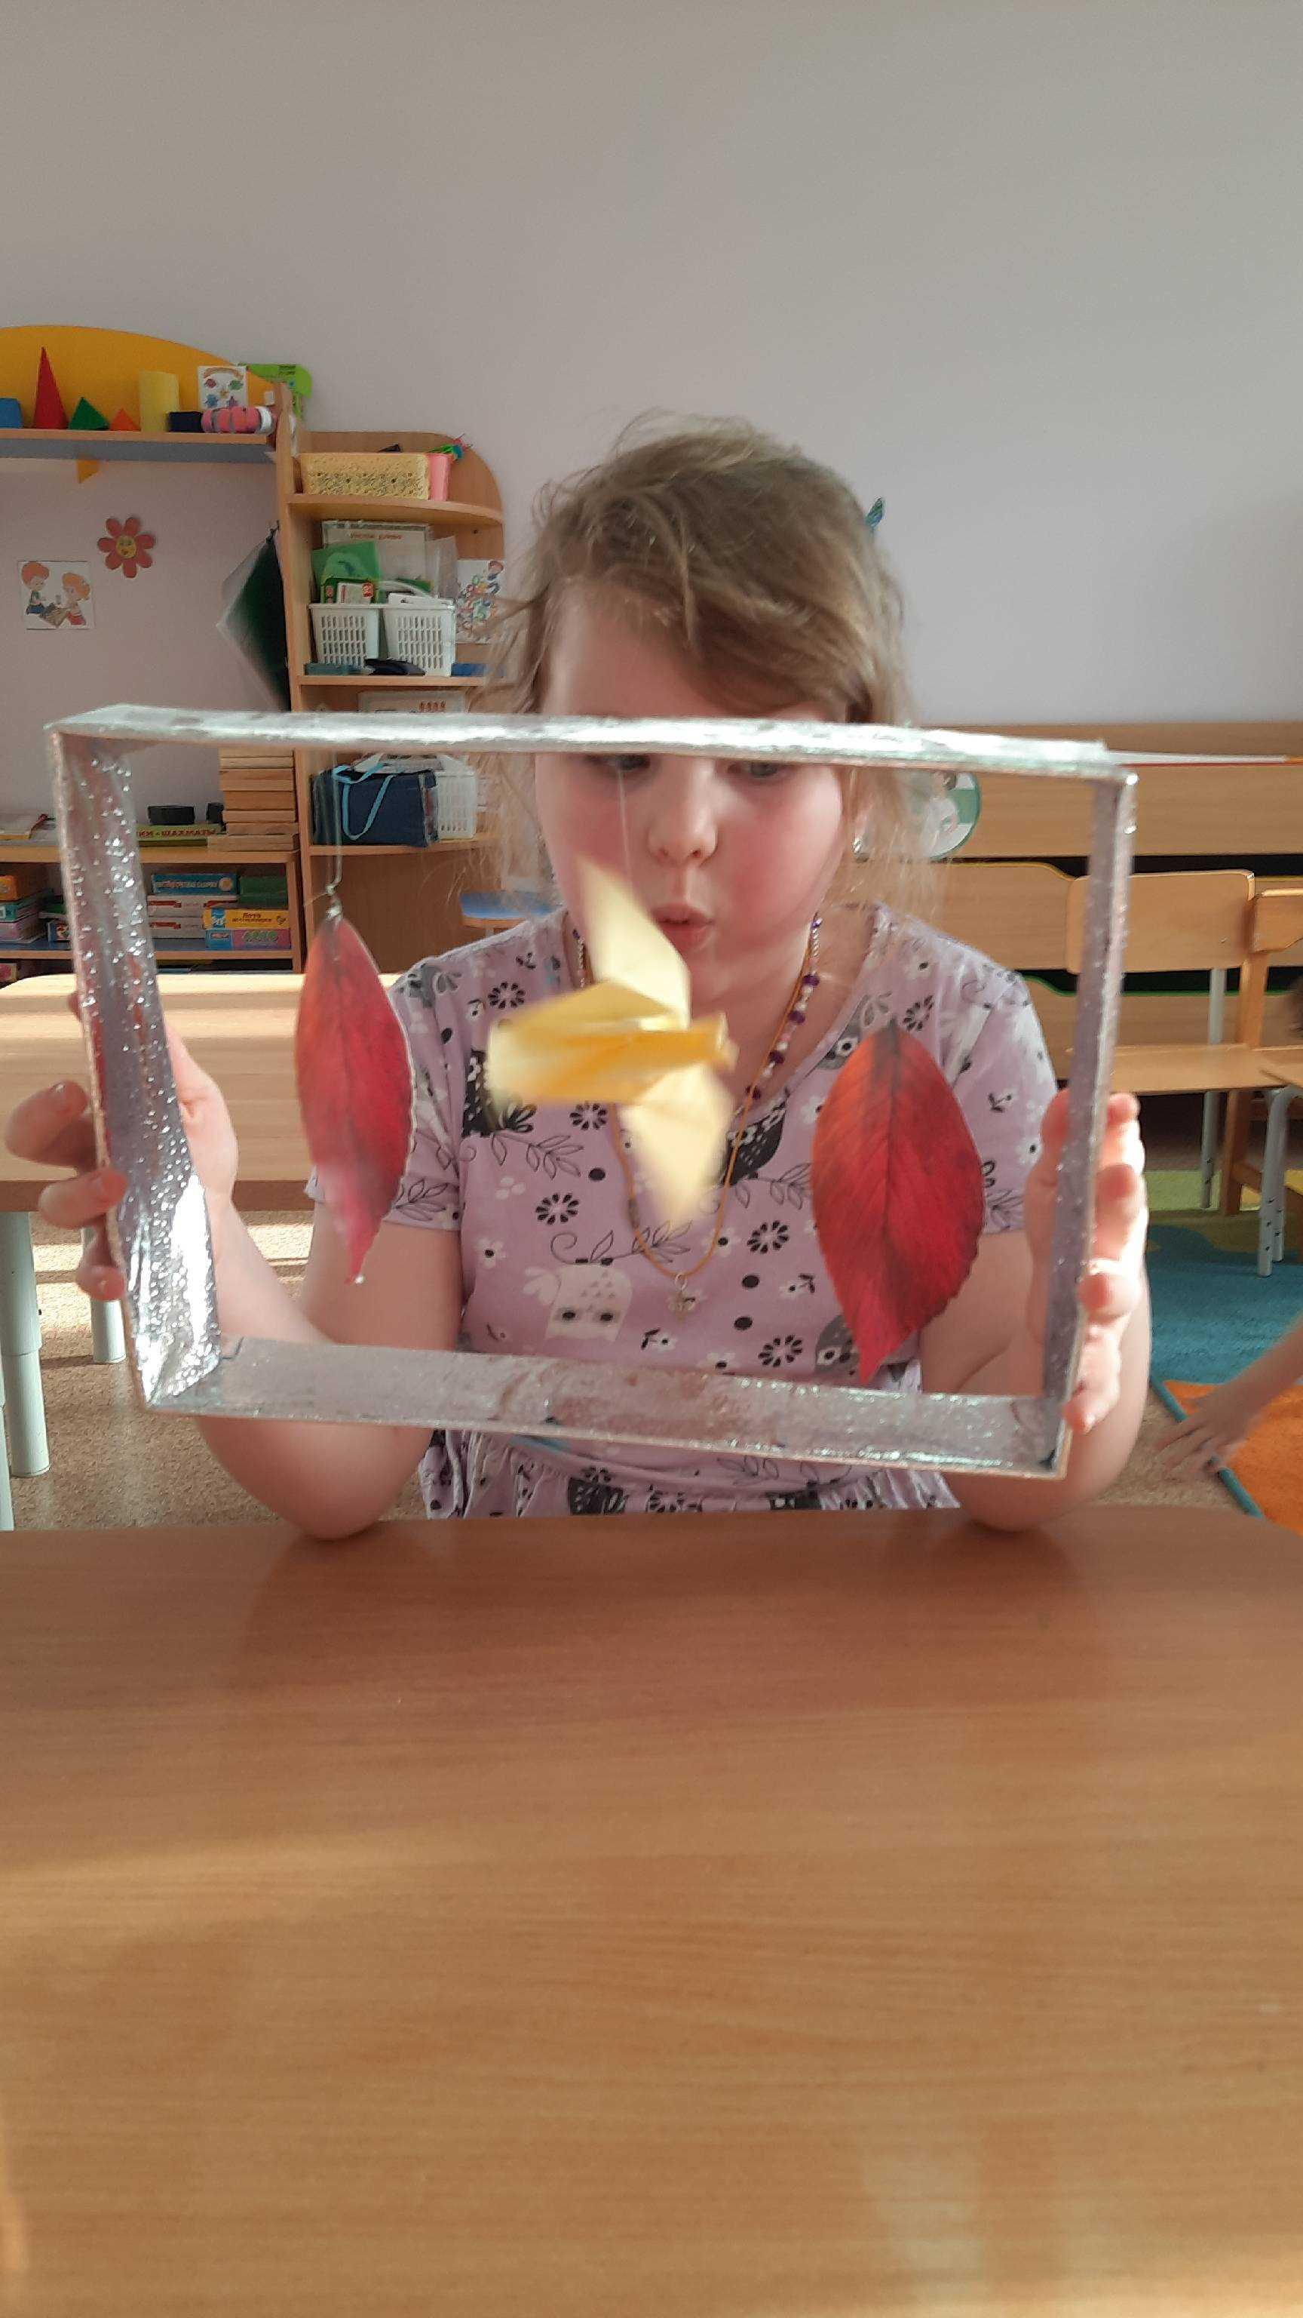
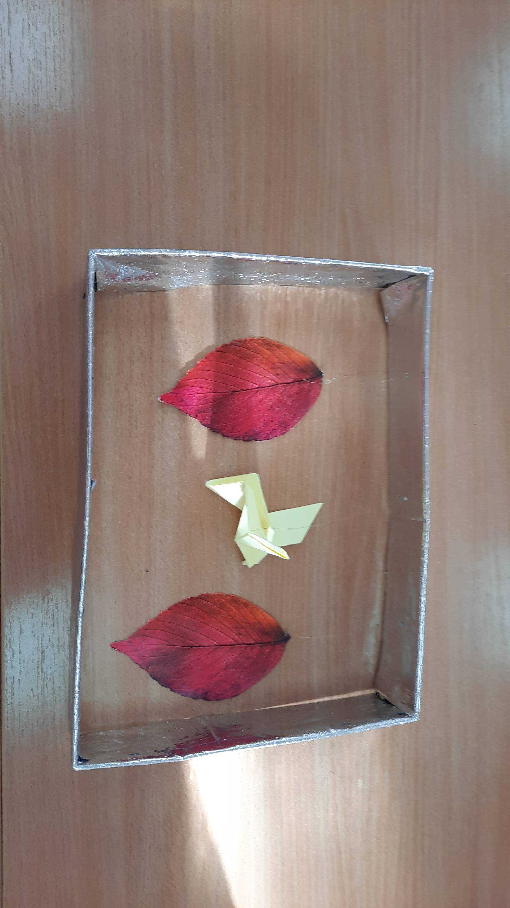
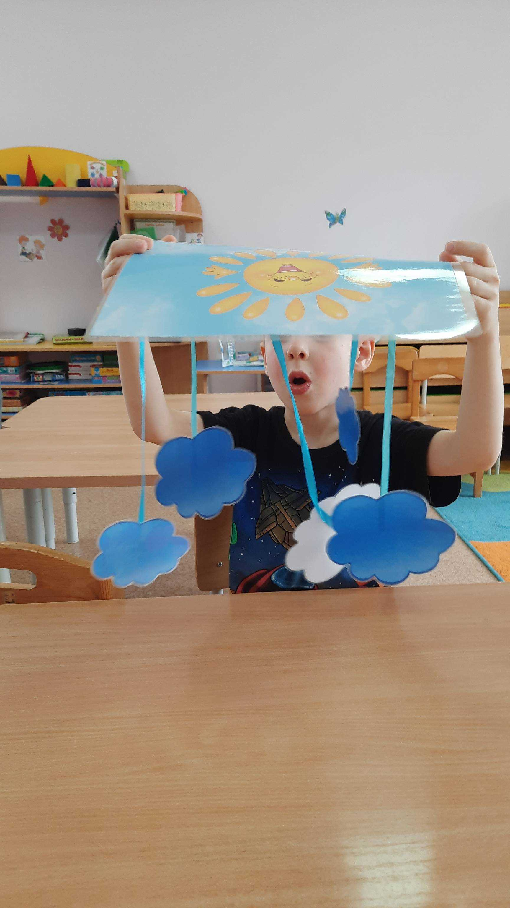
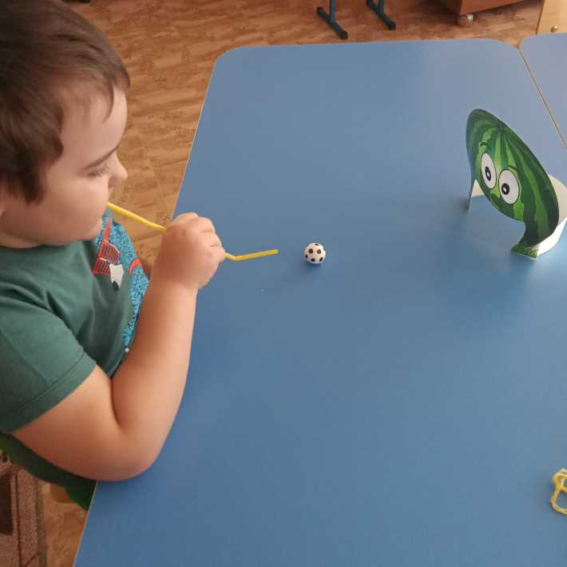


Дыхательный тренажер
«Листочки», «Облако»

Slide 11
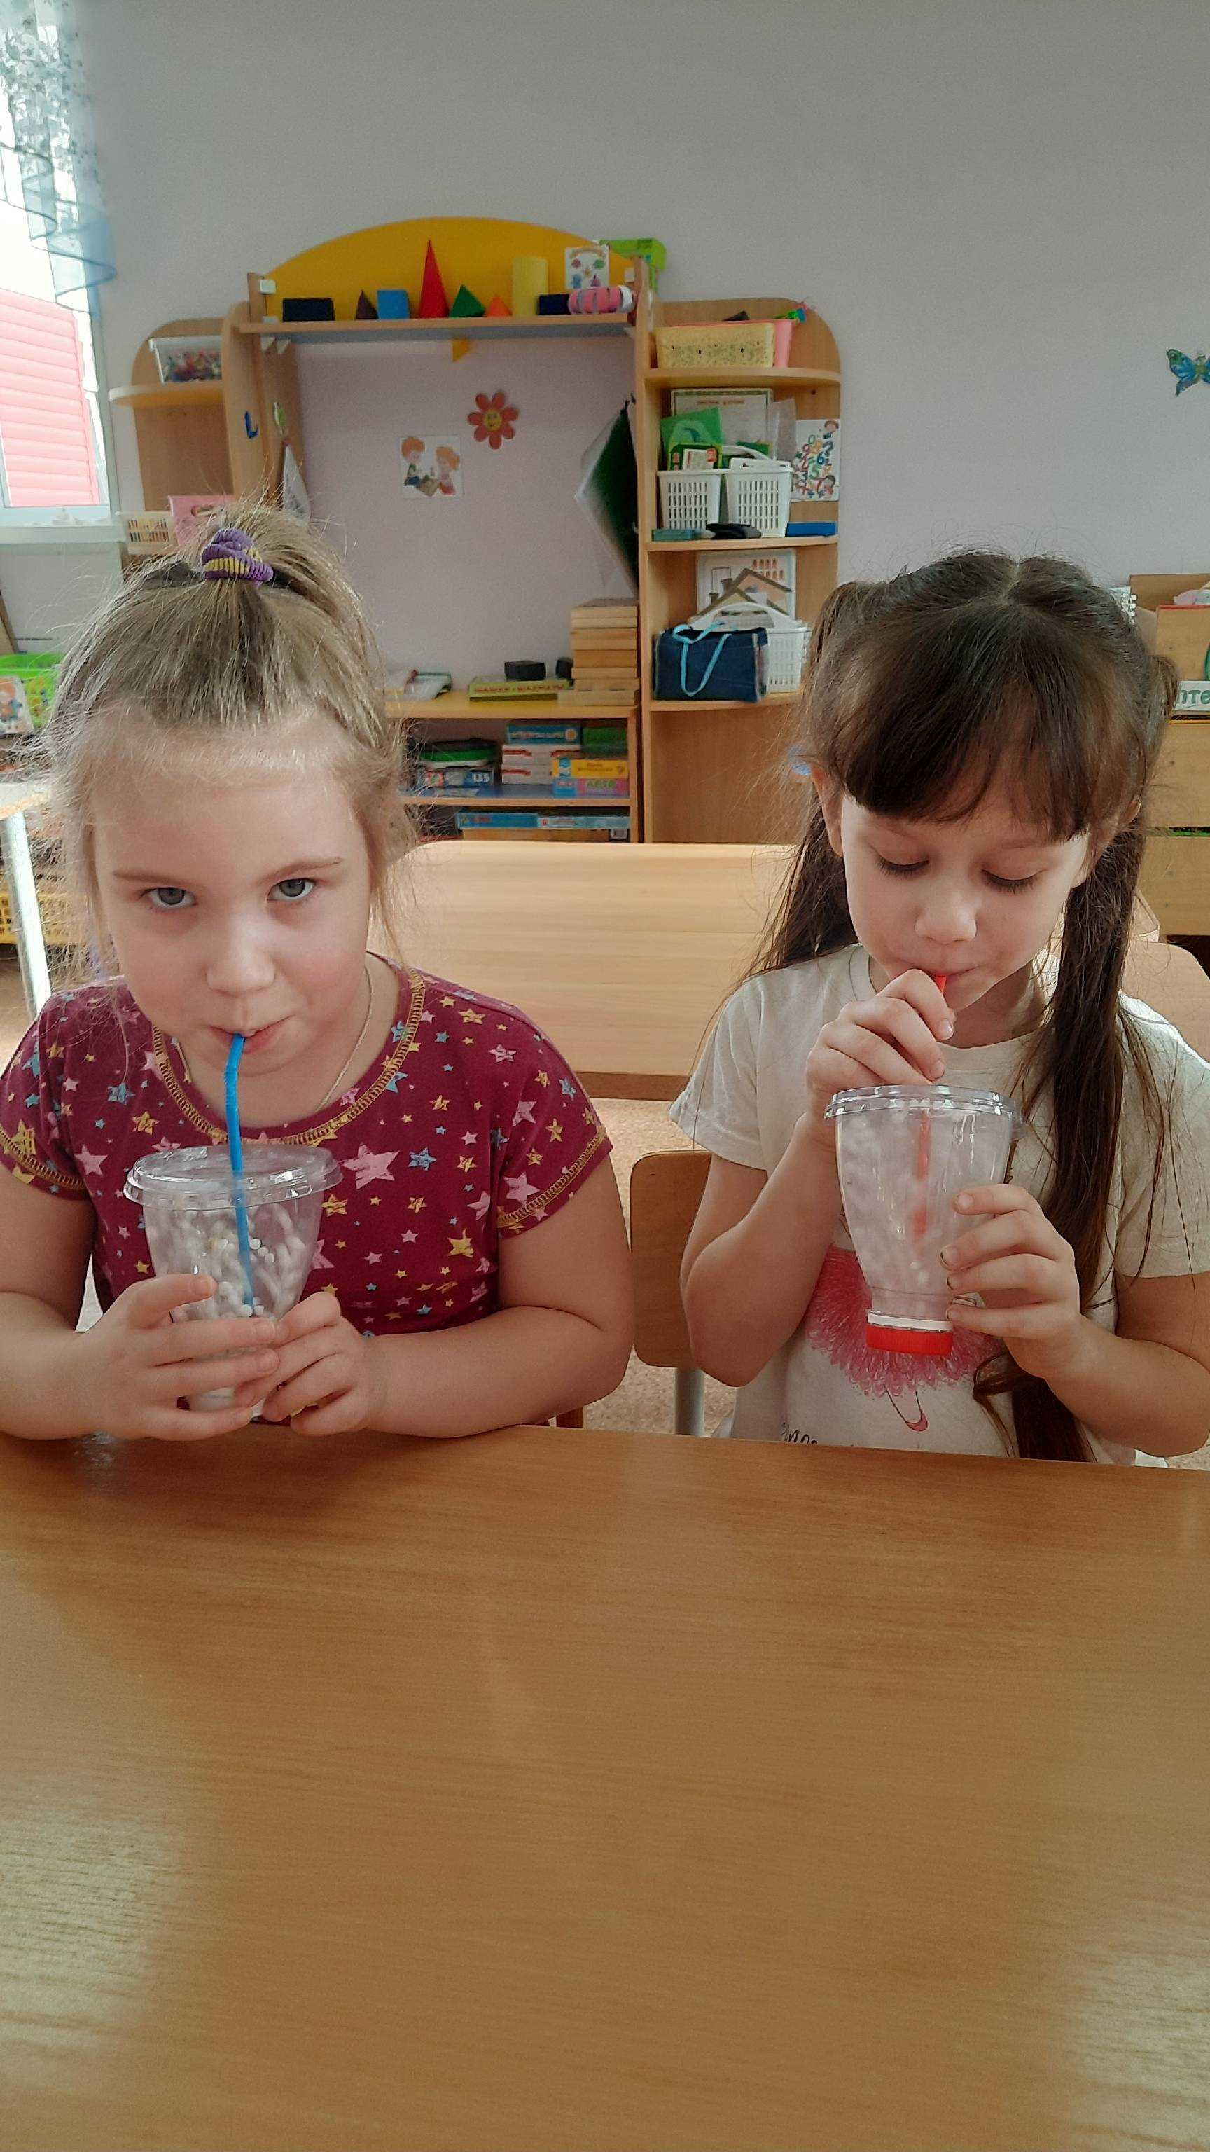
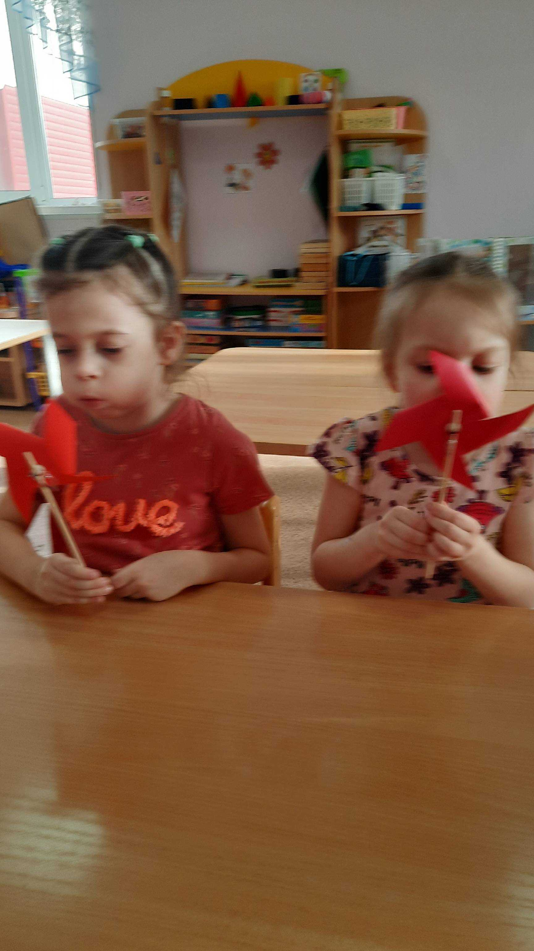
Дыхательный тренажер
«Буря в стакане», «Вертушки»

Slide 12
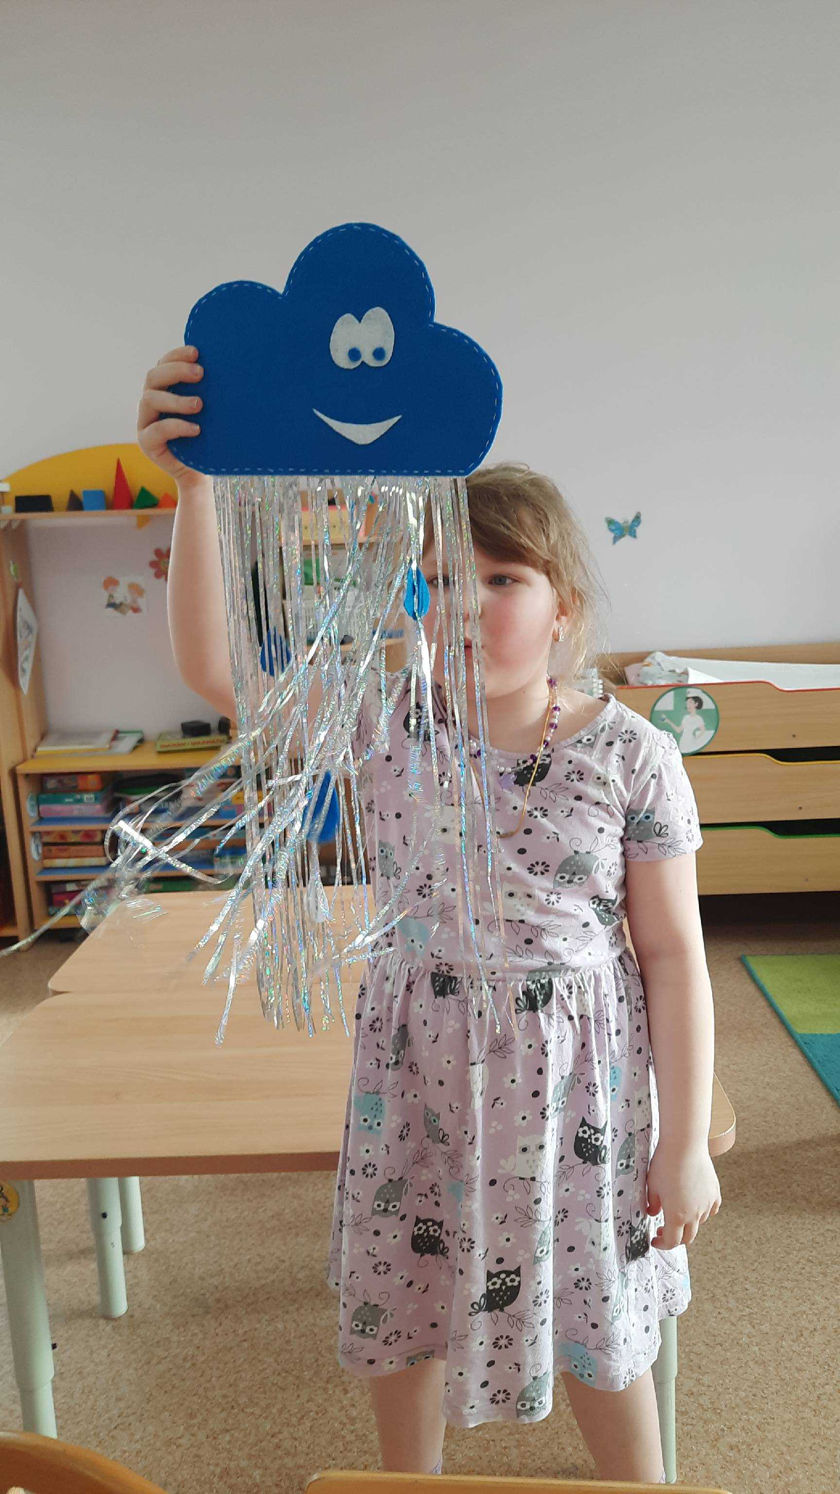
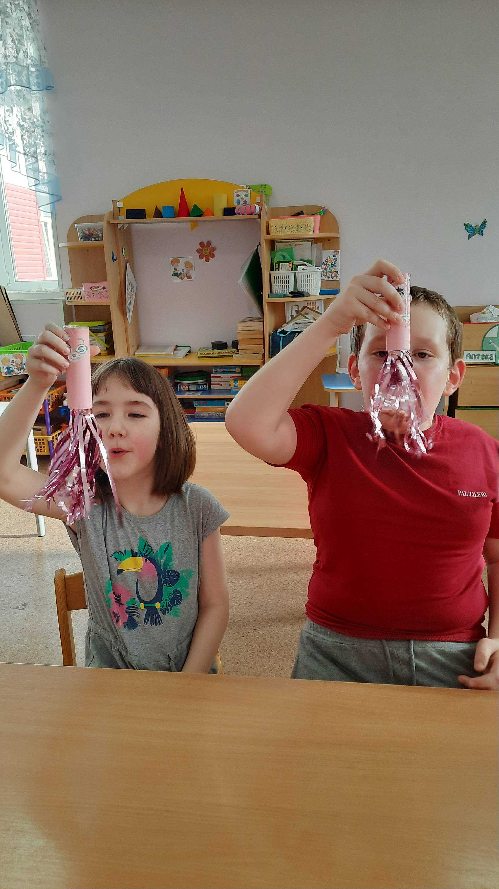
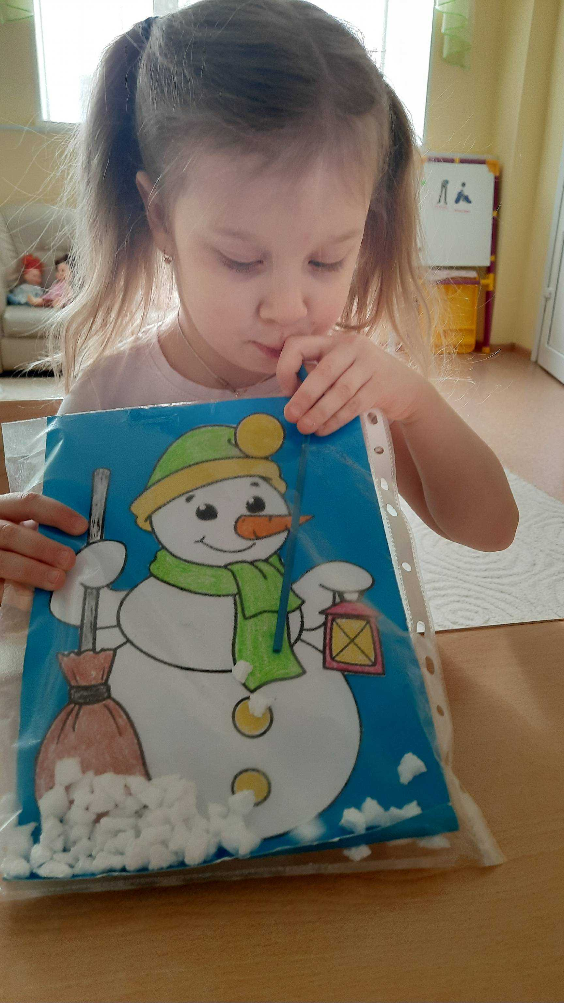
Дыхательный тренажер
«Облако», «Осьминоги», «Снеговик»

Slide 13
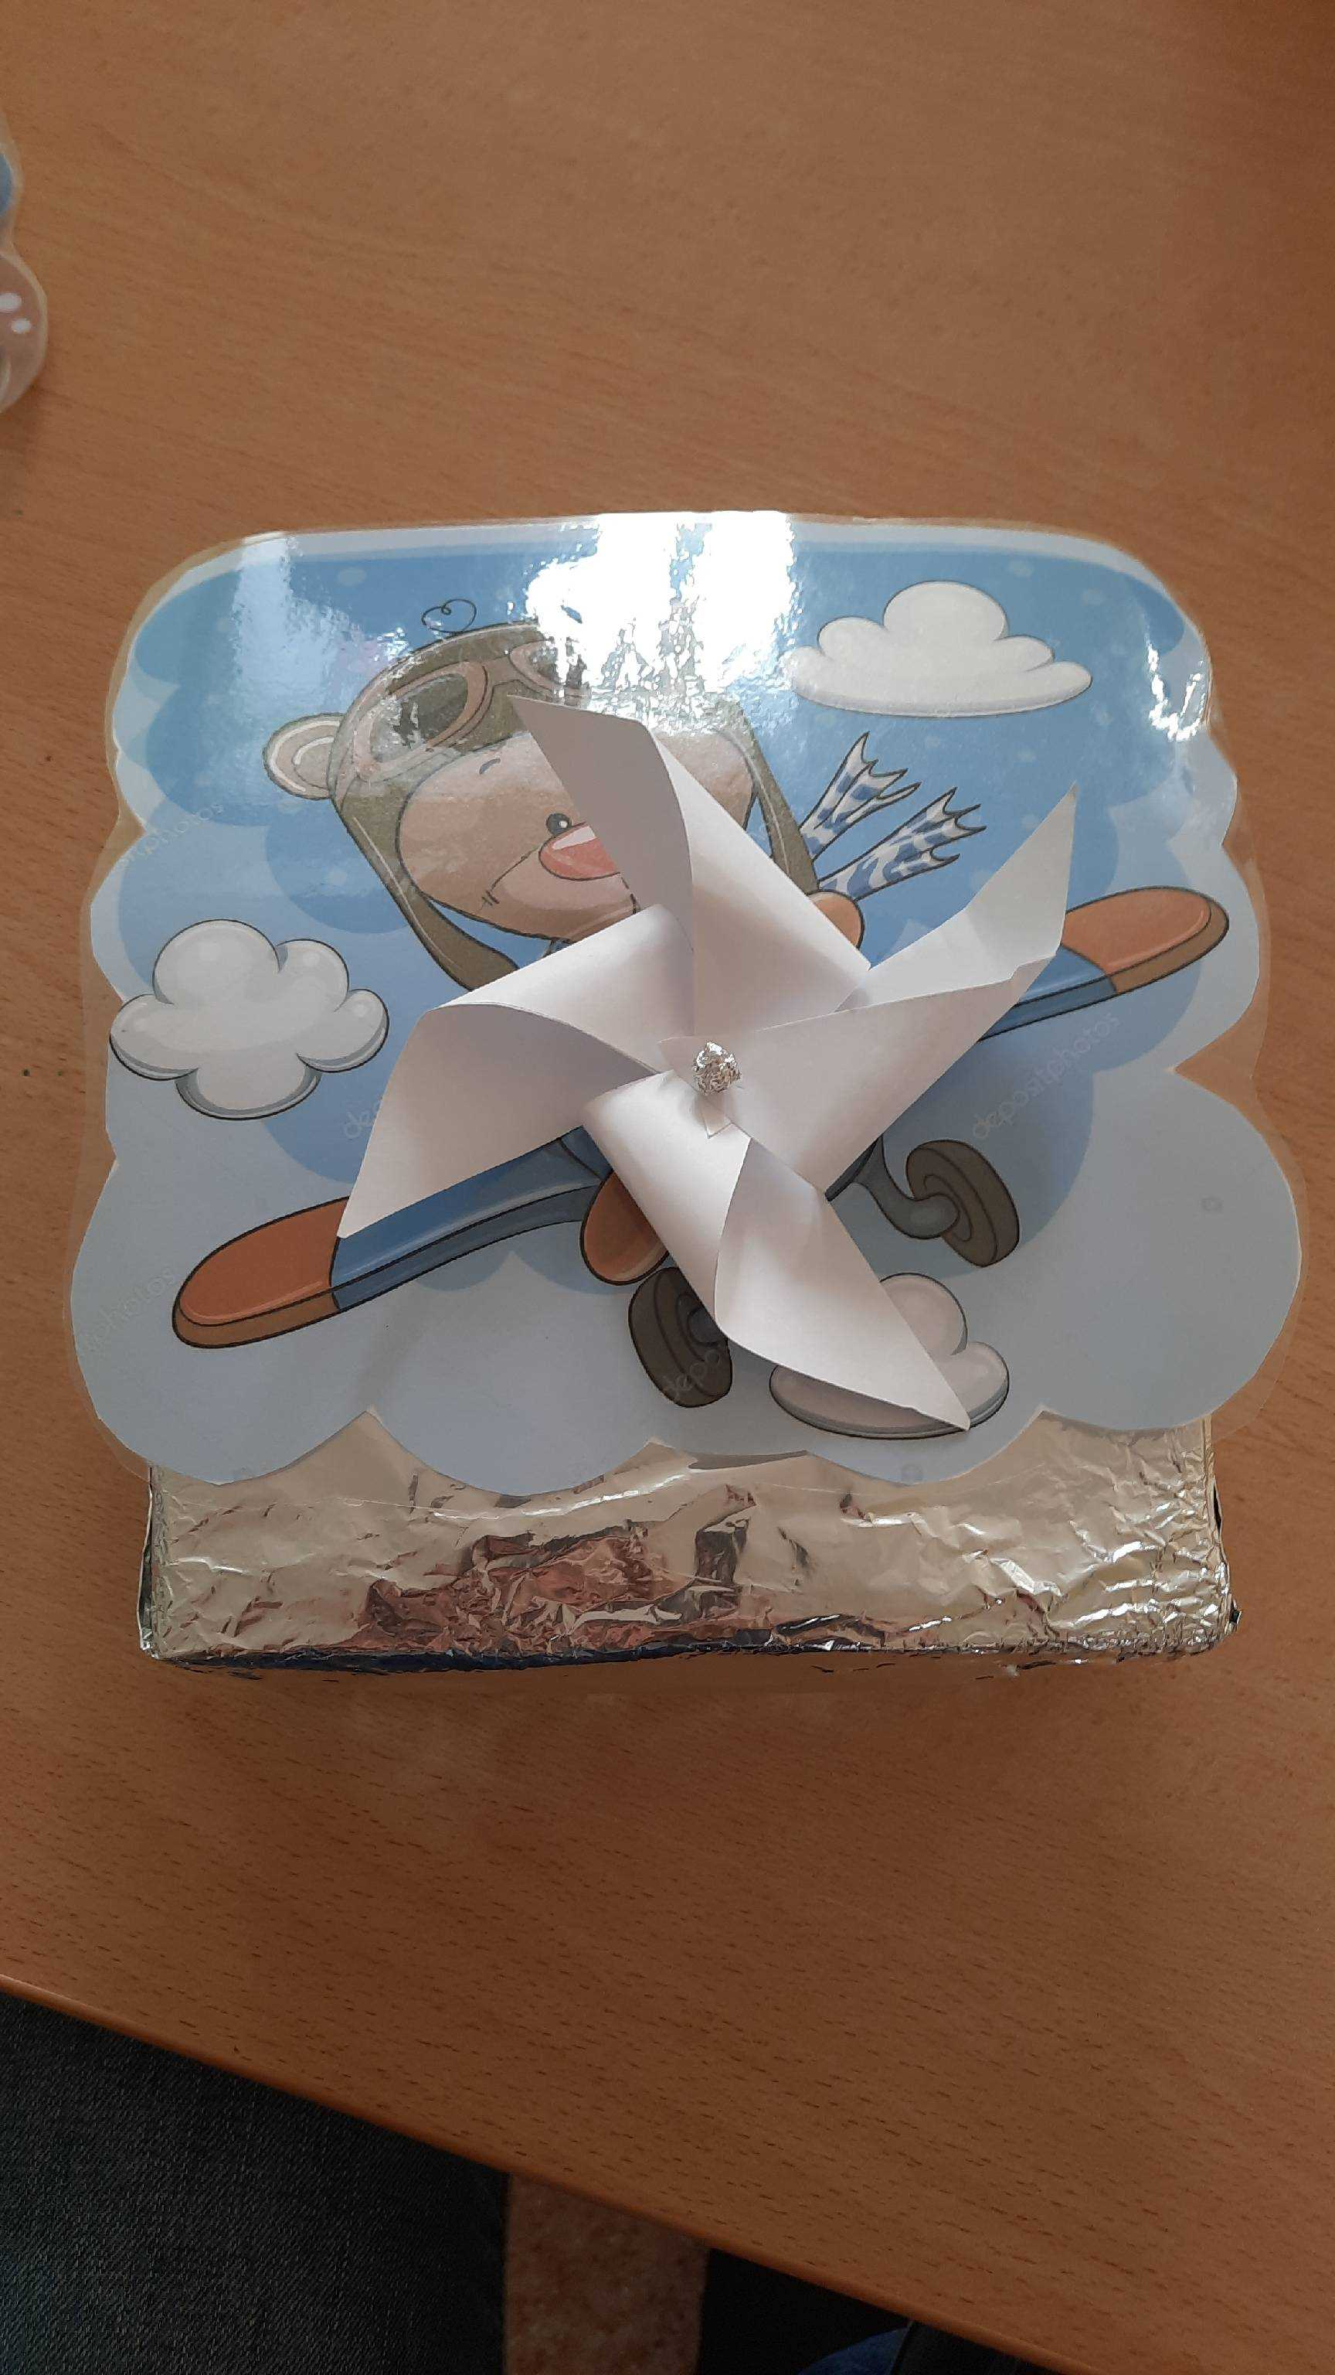
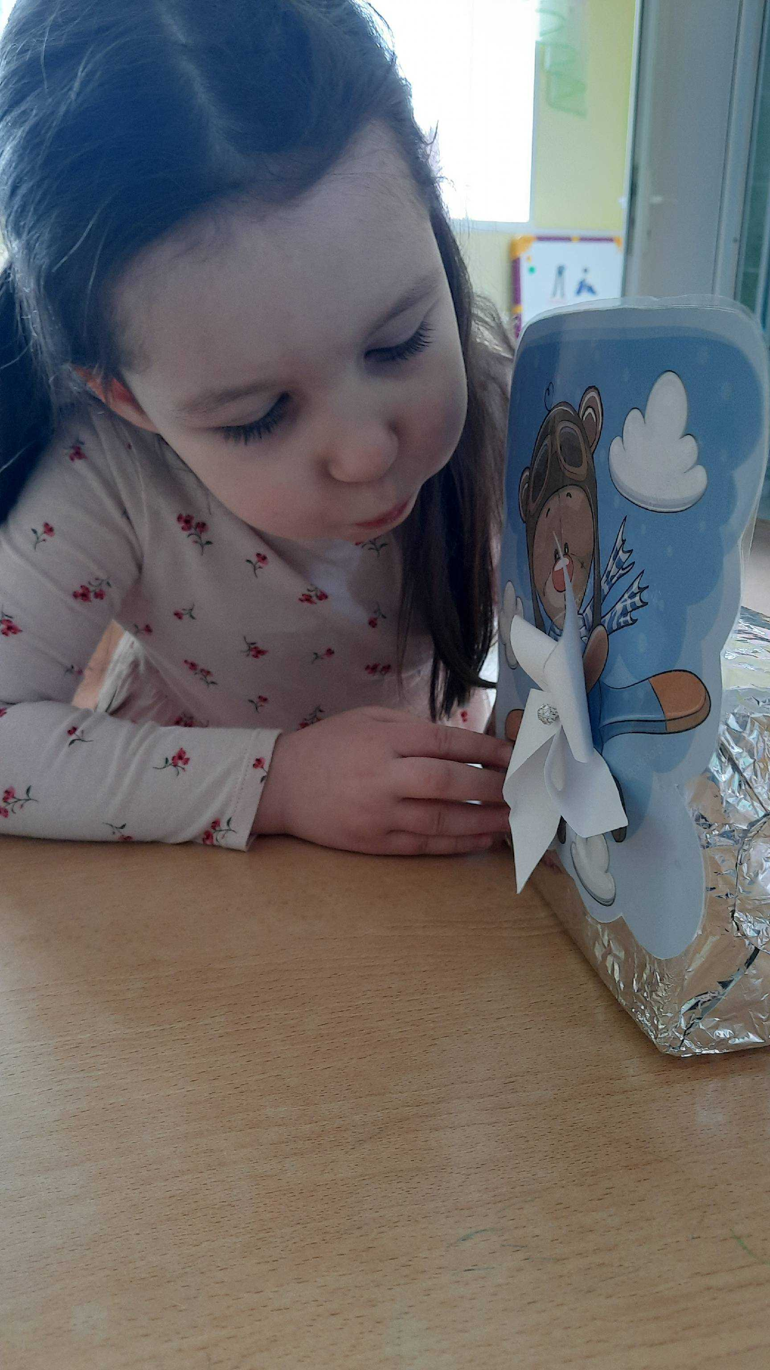
Дыхательный тренажер
«Вертолет»

Slide 14
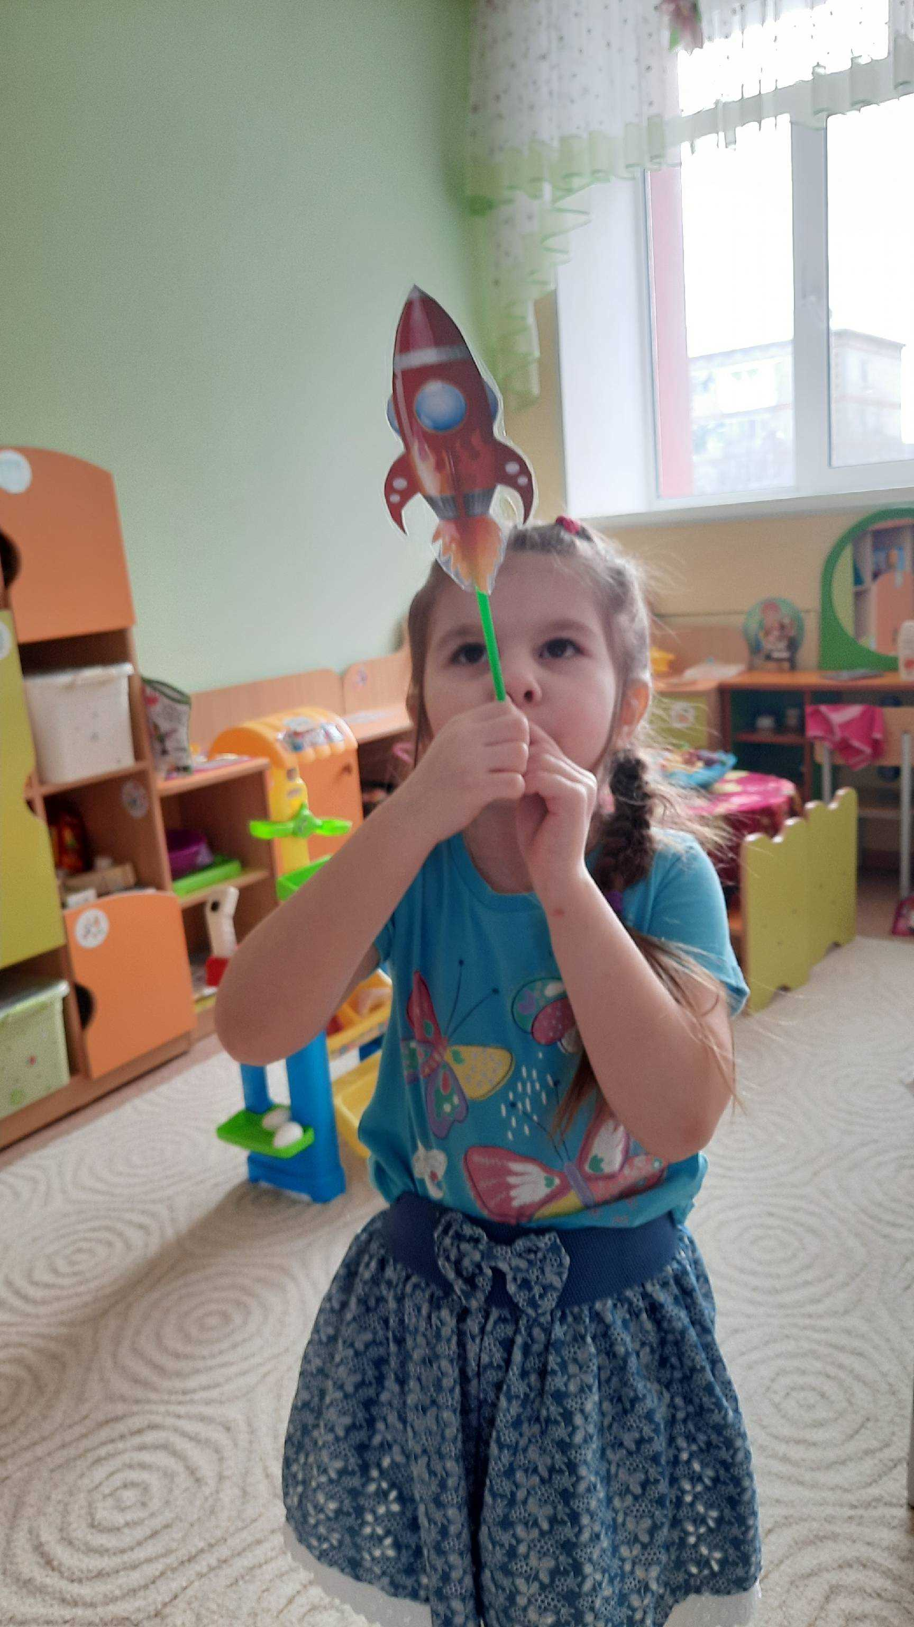
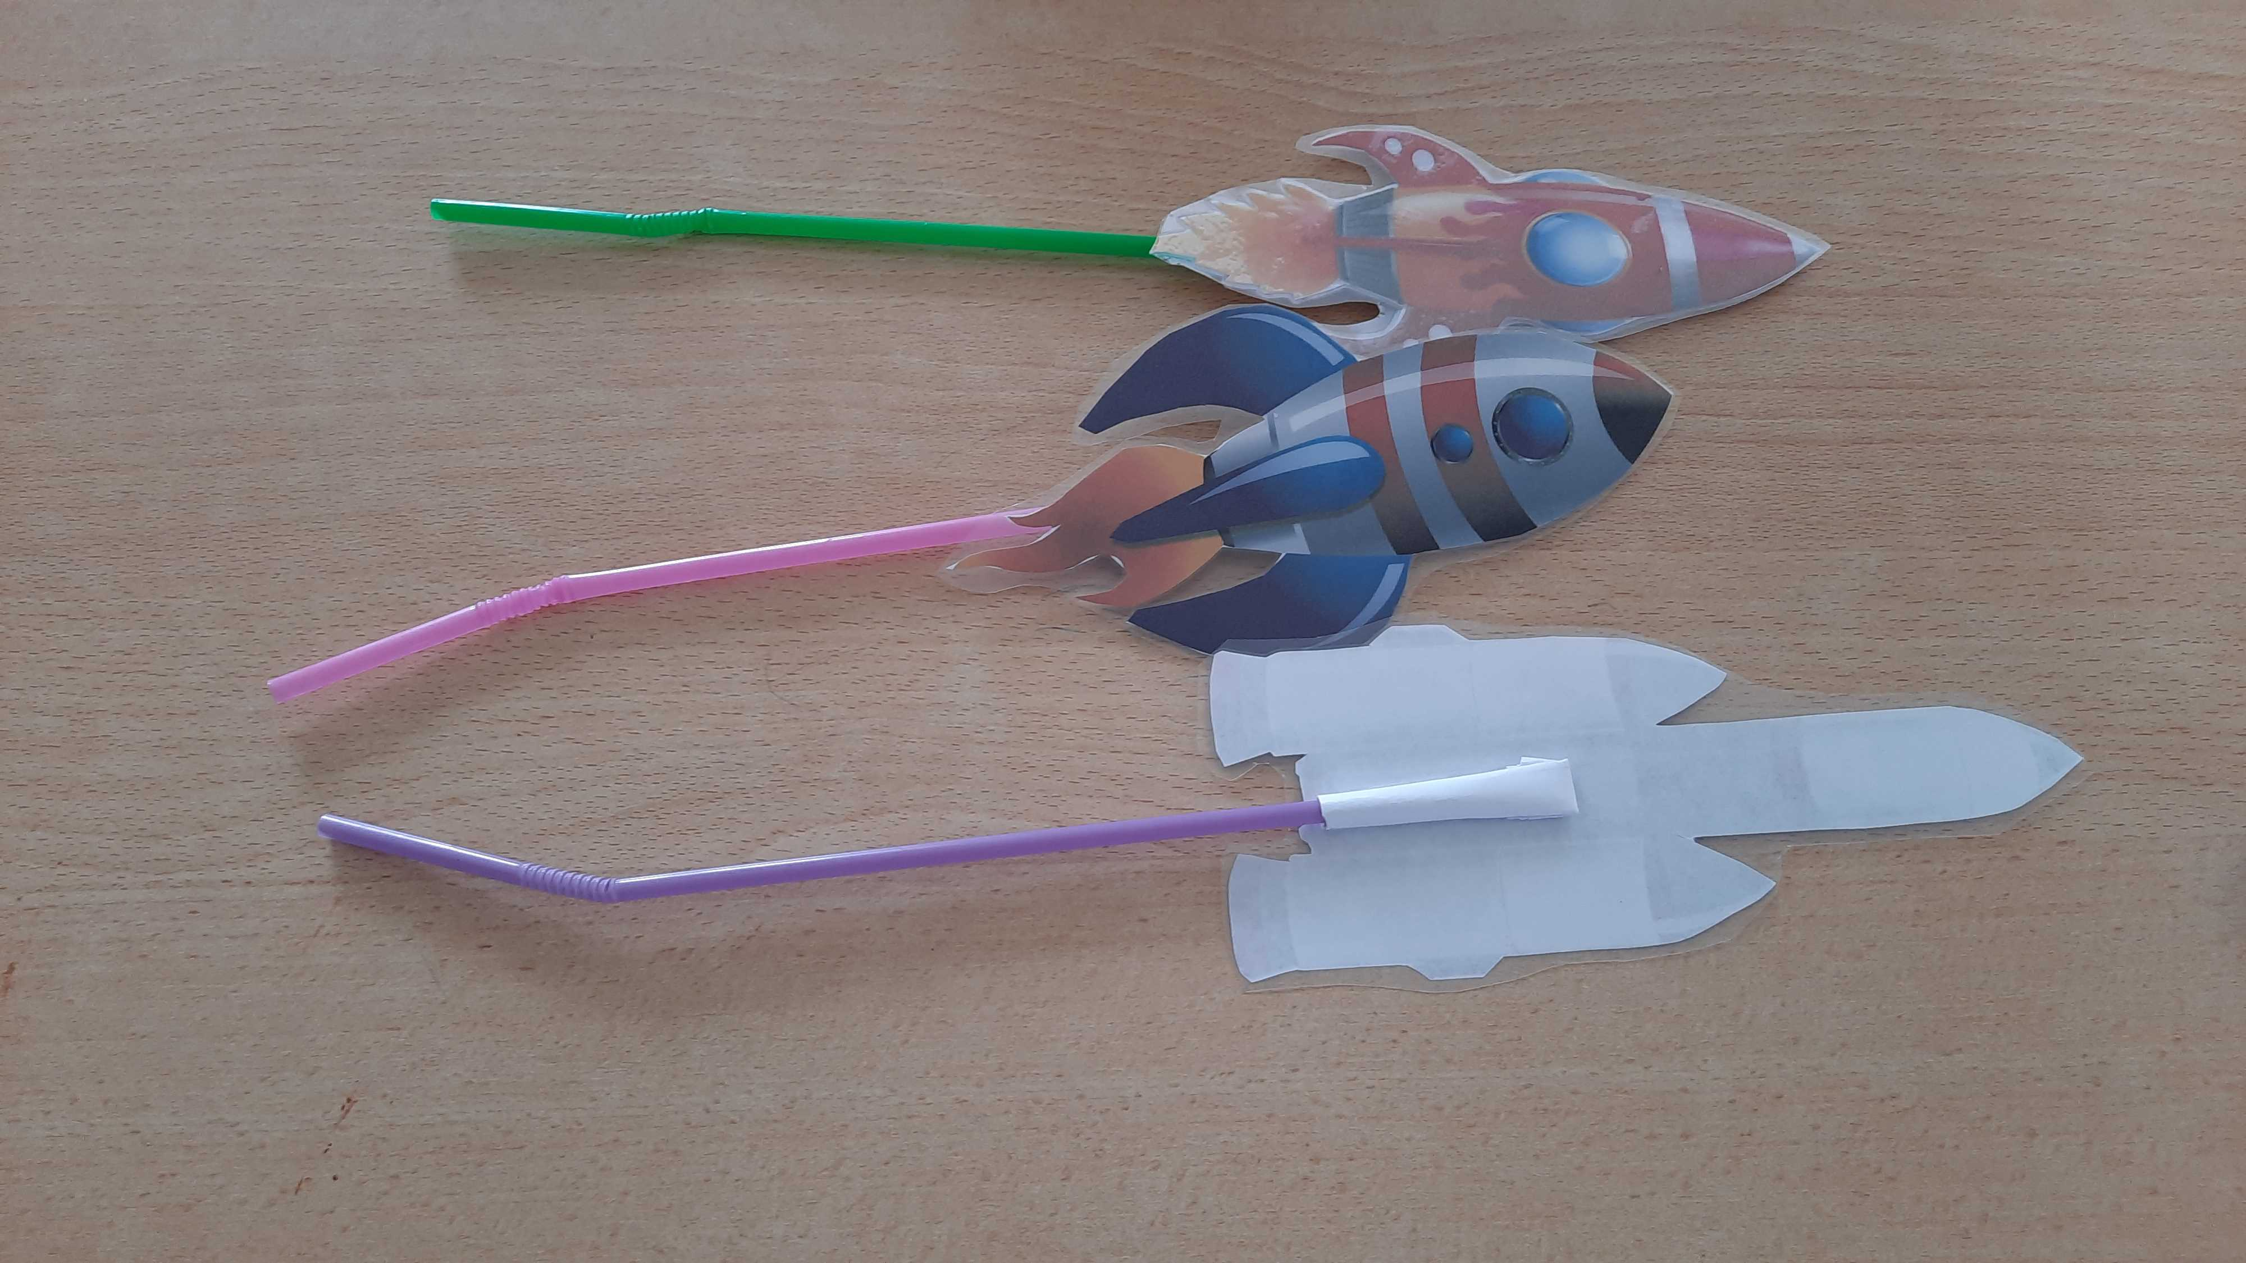
Дыхательный тренажер
«Ракета»

Slide 15
Дыхательный тренажер
«Самовар», «Березка», «Печь»

Slide 16
Регулярное и систематическое применение упражнений по развитию сильной, направленной, длительной плавной, ротовой, воздушной струи способствует формированию речевого дыхания, укрепления мышц артикуляционного аппарата, закреплению правильных дикционных навыков.

Slide 17
Изготовление тренажера
«Добрый слон»
Для её изготовления нам понадобятся:
Цветная бумага: 3 листа;
Ножницы;
Линейка;
Клей;
Фломастеры;
Трубочка для коктейля.

Slide 18
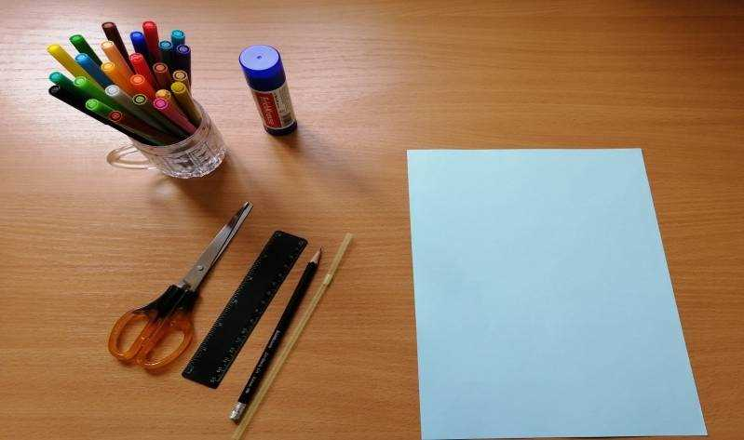
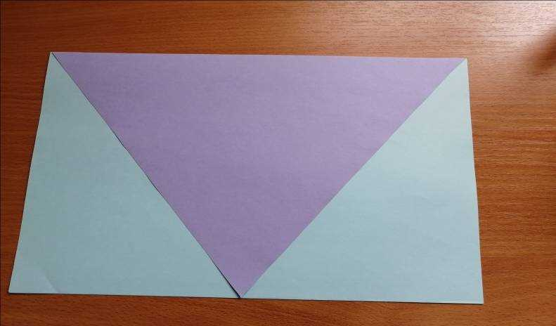
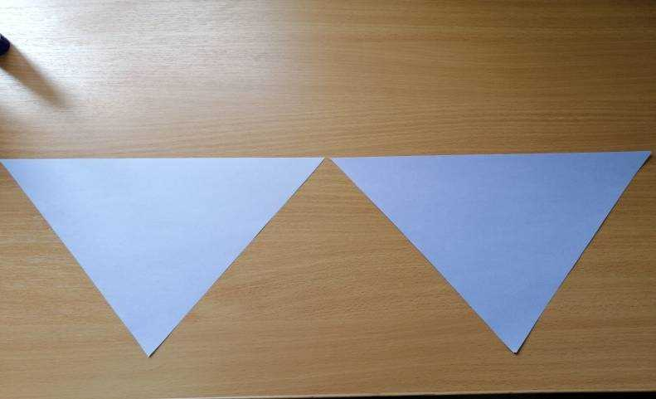
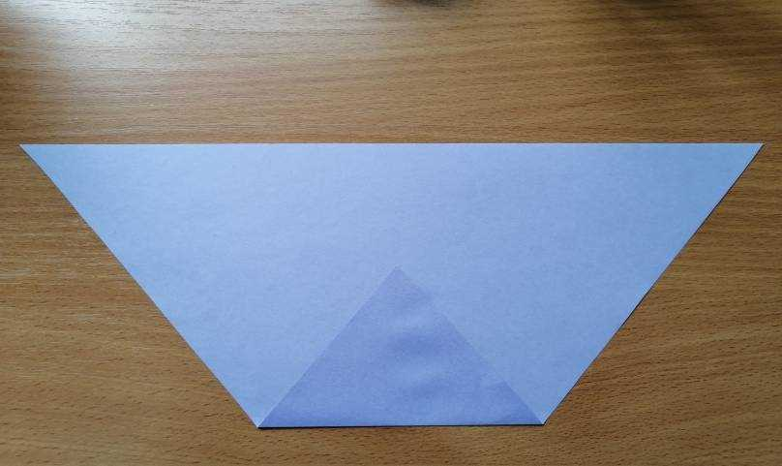
1.Вырезаем два больших треугольника;
2. Отгибаем по небольшому треугольнику вверх;

Slide 19
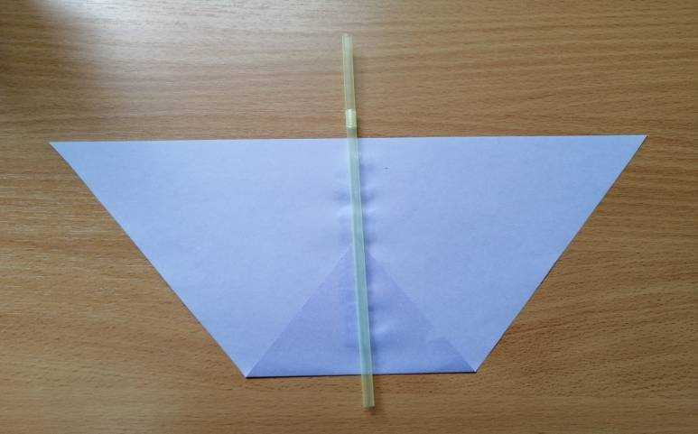
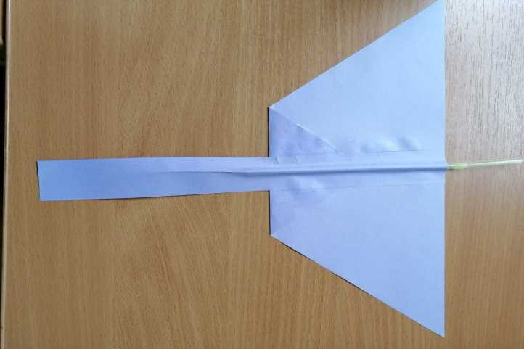
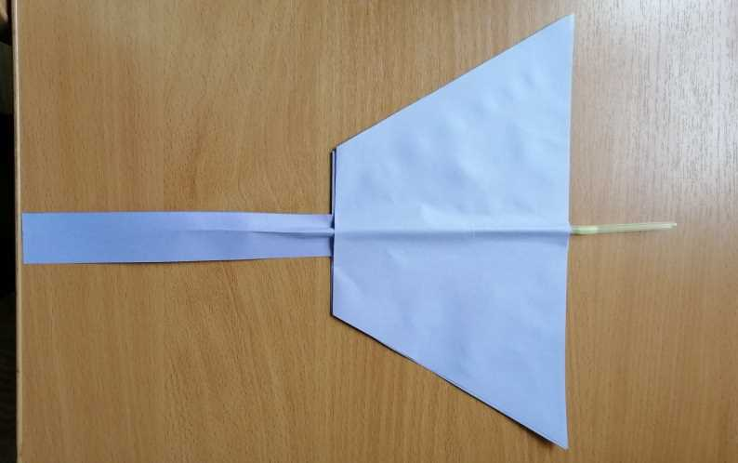
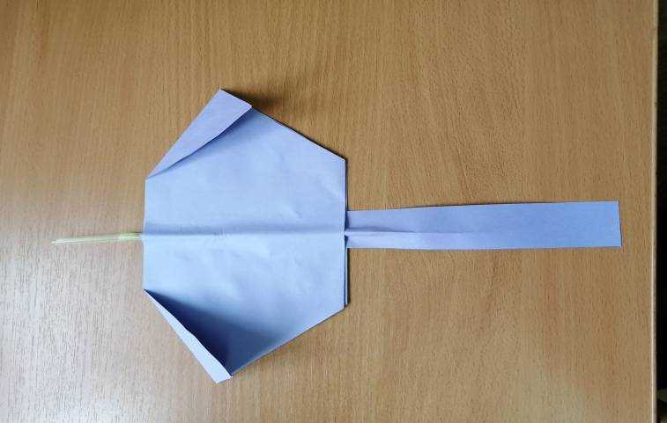
3.Приклееваем трубочку для коктейля;
4.Отрезаем длинную полоску для хобота;
5.Приклееваем хобот;
6.Склееваем два треугольника;
7.Отгибаем уши;

Slide 20
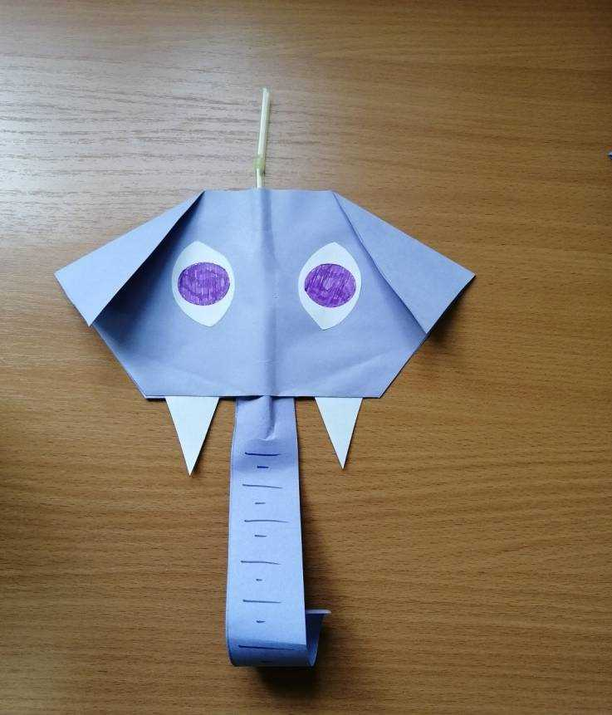
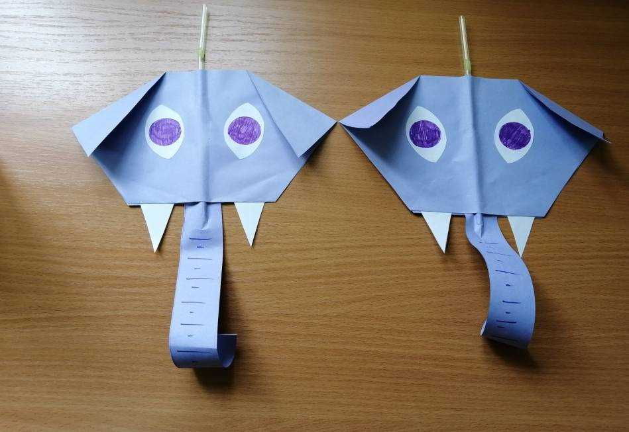
8.Приклееваем глаза и бивни;
9.Рисуем полоски на хоботе;
10.Накручиваем хобот на карандаш.
Забавный слоник готов!

Slide 21
«Девять десятых нашего счастья зависит от здоровья»
Артур Шопенгауэр
Дышите правильно
и будьте здоровы !

Slide 22
Мастер- класс
«Изготовление нетрадиционного оборудования для проведения дыхательной гимнастики»
Муниципальное автономное дошкольное образовательное учреждение
Тюменского муниципального района Боровский детский сад «Журавушка» общеразвивающего вида с приоритетным осуществлением деятельности по познавательно-речевому направлению развития детей
Составила:
Воспитатель Черняк Дарья Юрьевна

